Slide 1
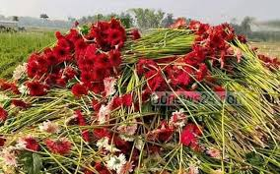
أهلا و سهلا مرحيا بكم
স্বাগতম

Slide 2
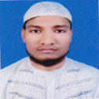
التعريف
محمد أكبر على
محاضر اللغة العربية
رجارام بور إحياء السنة عالم مدرسة
الزوال: 01728161782
E-mail:
ahmadullahkhan1990@gmail.com
মোঃ আকবর আলী
আরবি প্রভাষক
রাজারামপুর এহইয়া উস সুন্নাত আলিম মাদ্রাসা
চাঁপাই নবাবগঞ্জ
মোবা: 01728161782

Slide 3
الدرس اليوم
الصف: التاسع والعاشر من الداخل
الموضوع: اللغة العربية الاتصالية
الوحدة الرابعة
الدرس: الثالث
الوقت: 30دقيقة

Slide 4
العنوان
الاسلام يعلو

Slide 5
أنظر إلى الصور التالية

Slide 6
انظر الى الصورة

Slide 7
ما يستفاد من الدرس
واجبات المسلم .
كون السلف الصالحين من المسلمين اصحاب المجد الكرم
يجب على المسلم معرفة الكون و الهدى و المرحمة
اكبر نعم الله على الناس الاسلام فعليهم ان يحرسوه

Slide 8
معانى المفردات
= النصر
সাহয্য করা
= طاهرة
পবিত্র
= الذمم
দায়িত্ব
= ينتمى
সংযুক্ত হয়
المبرمة=
সুদৃঢ়

Slide 9
النص
হে প্রভূ! আমরা কেবল তোমাকে ডাকি। আমাদেরকে সে বিজয় প্রদান কর, যার অঙ্গীকার তুমি আমাদেরকে দিয়েছে।
ربّنا إياكَ ندعـو ربّـنا *
آتنـا النصرَ الذي وعدتنـا
নিশ্চয় আমরা তোমার সন্তুষ্টি কামনা করি। তুমি আমাদের জন্য যাতে সন্তুষ্ট তা ছাড়া অন্য কিছুতেই সন্তুষ্টি নই
إننا نبغي رضاك إنـنـا *
ما ارتضينا غير ما ترضى لنا
আমাদের অন্তর হেরেম শরীফের পবিত্রতার ন্যায়। এজন্য সম্মান ও মহানুভবতা দ্বারা ইতিহাস পূর্ণ হয়েছে।
أنفساً طاهرةً طهرَ الحرمْ *
تملأ التاريخَ مجـداً وكـرمْ

Slide 10
النص
এটি প্রতিশ্রুতি ও দায়িত্বশীলতা দ্বারা পূর্ণ সাহসিকতা ও উচ্চ মর্যাদা লাভের জন্য সমুন্নত।
وافيات بالعهود والذممْ *
راقـيات للمعالي والهـممْ
এ সব কিছু উচ্চ মর্যাদা লাভের জন্য। নিশ্চয় উচ্চ মর্যাদা লাভের চেষ্টা করা মুসলমানদের দায়িত্ব। শ্রেষ্ঠ জ্ঞানী আমাদের মাঝে সংযুক্ত হয়ে অতিবাহিত হয়েছে।
العلا إن العلا واجبات المسلمِ
خيرُ عالمٍ خلا كان فينا ينتمي
للعلا فإنـنا أمـة التـقدمِ *
للعلا وها أنا بحـياتي و دمي
উচ্চ মর্যাদা লাভের জন্য । কেননা আমরা অগ্রগামী জাতি। উচ্চ মর্যাদা লাভের জন্য । আর তা আমার জীবন ও রক্ত।

Slide 11
عمل الواحد
السوال:ماذا دعا الشاعر عند ربه فى هذا الشعر؟
السوال : أين امتهد الاسلام ولم ؟
السوال : ماذا قال الشاعر للشباب فى هذا الشعر؟
السوال : ما هى واجبات للمسلم ؟

Slide 12
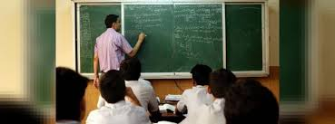
عمل الجمع
ا
السوال: ماذا تملأ التاريخ مجدا و كرما ؟
السوال: كيف يكون الانسان صالحا ؟
السوال: ماذا تمنى الشاعر فى هذا الشعر ؟

Slide 13
عمل البيت:
السوال: أكتب نبذة من حياة الشاعر مصطفى صادق الرافعى (رحـ ) بالايجاز ؟

Slide 14
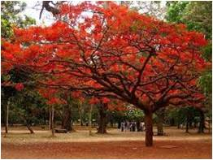
شكرا لكم
ধন্যবাদ

